Slide 1
Atividades Curriculares Desportivas e Artísticas
“ACDA”

Slide 2
Unidades escolares com turmas de “ACDA”
E.E. Pref. Eng°Celso Augusto Daniel ( Futsal e Voleibol )
E.E. Profª Clothilde Martins Zanei ( Futsal )
E.E. Profª Francisca Helena Fúria ll ( Tênis de Mesa )
E.E. José Brancaglione ( Futsal e Voleibol )
E.E. Prof José Carlos Antunes ( Basquetebol, Handebol e Voleibol )
E.E. Dr. Luiz Lobo Neto ( Basquetebol )
E.E. Paulo Emílio Salles Gomes ( Xadrez )
E.E. Professor Rubens Moreira da Rocha ( Futsal e Voleibol )

Slide 3
Res. SEDUC 115, de 05-11-2021
Importância das práticas artísticas, corporais e culturais nas escolas, como espaço de vivência de relações interpessoais que contribuem para a ampliação das oportunidades de exercício de uma cidadania ampla e consciente.
Promover a integração e a socialização dos estudantes em atividades artísticas, culturais, esportivas, competitivas e/ou recreativas, com vistas à futura participação de suas escolas em mostras, festivais, campeonatos e competições de esfera estadual, nacional e internacional.

Slide 4
As turmas de ACDs serão constituídas de, no mínimo, 10 (dez) alunos.
Devem ser organizadas por: modalidade, categoria e sexo ( Masculino, Feminino ou Mista).
Suas atividades serão desenvolvidas em turno diverso ao do horário regular, podendo ocorrer inclusive no período noturno e aos sábados. (Aplica-se também às unidades escolares do Programa de Ensino Integral - PEI.)
As escolas poderão organizar:
1 turma, com 2 ou 3 aulas semanais, por modalidade, categoria e sexo.
1 turma de 5 ou 6 aulas semanais para o ACDA de Alto Rendimento Esportivo (Categoria Mirim e Infantil) .

Slide 5
Os professores que tiverem essas turmas atribuídas deverão:
Participar de cursos de organizados ou credenciados pela EFAPE;
Participar obrigatoriamente dos Jogos Escolares do Estado de São Paulo - JEESP em todas suas Fases e Etapas inclusive Etapa Nacional caso se classifique;
Participar de torneios, festivais ou ligas quando aplicável.

Slide 6
Modalidades
Modalidades de Esporte: Atletismo, Basquetebol, Badminton, Ciclismo, Damas, Futsal, Ginástica Artística, Ginástica Rítmica, Handebol, Natação, Rugby, Tênis, Tênis de Mesa, Voleibol, Vôlei de Praia e Xadrez;
Modalidades de Luta: Boxe, Capoeira, Judô, Karatê, Kung Fu, Taekwondo;
Modalidades de Ginástica: Ginástica de Condicionamento Físico, Ginástica de Conscientização Corporal, Ginástica Geral;
Modalidades de Danças: Ballet, Danças de salão, Danças urbanas;

Slide 7
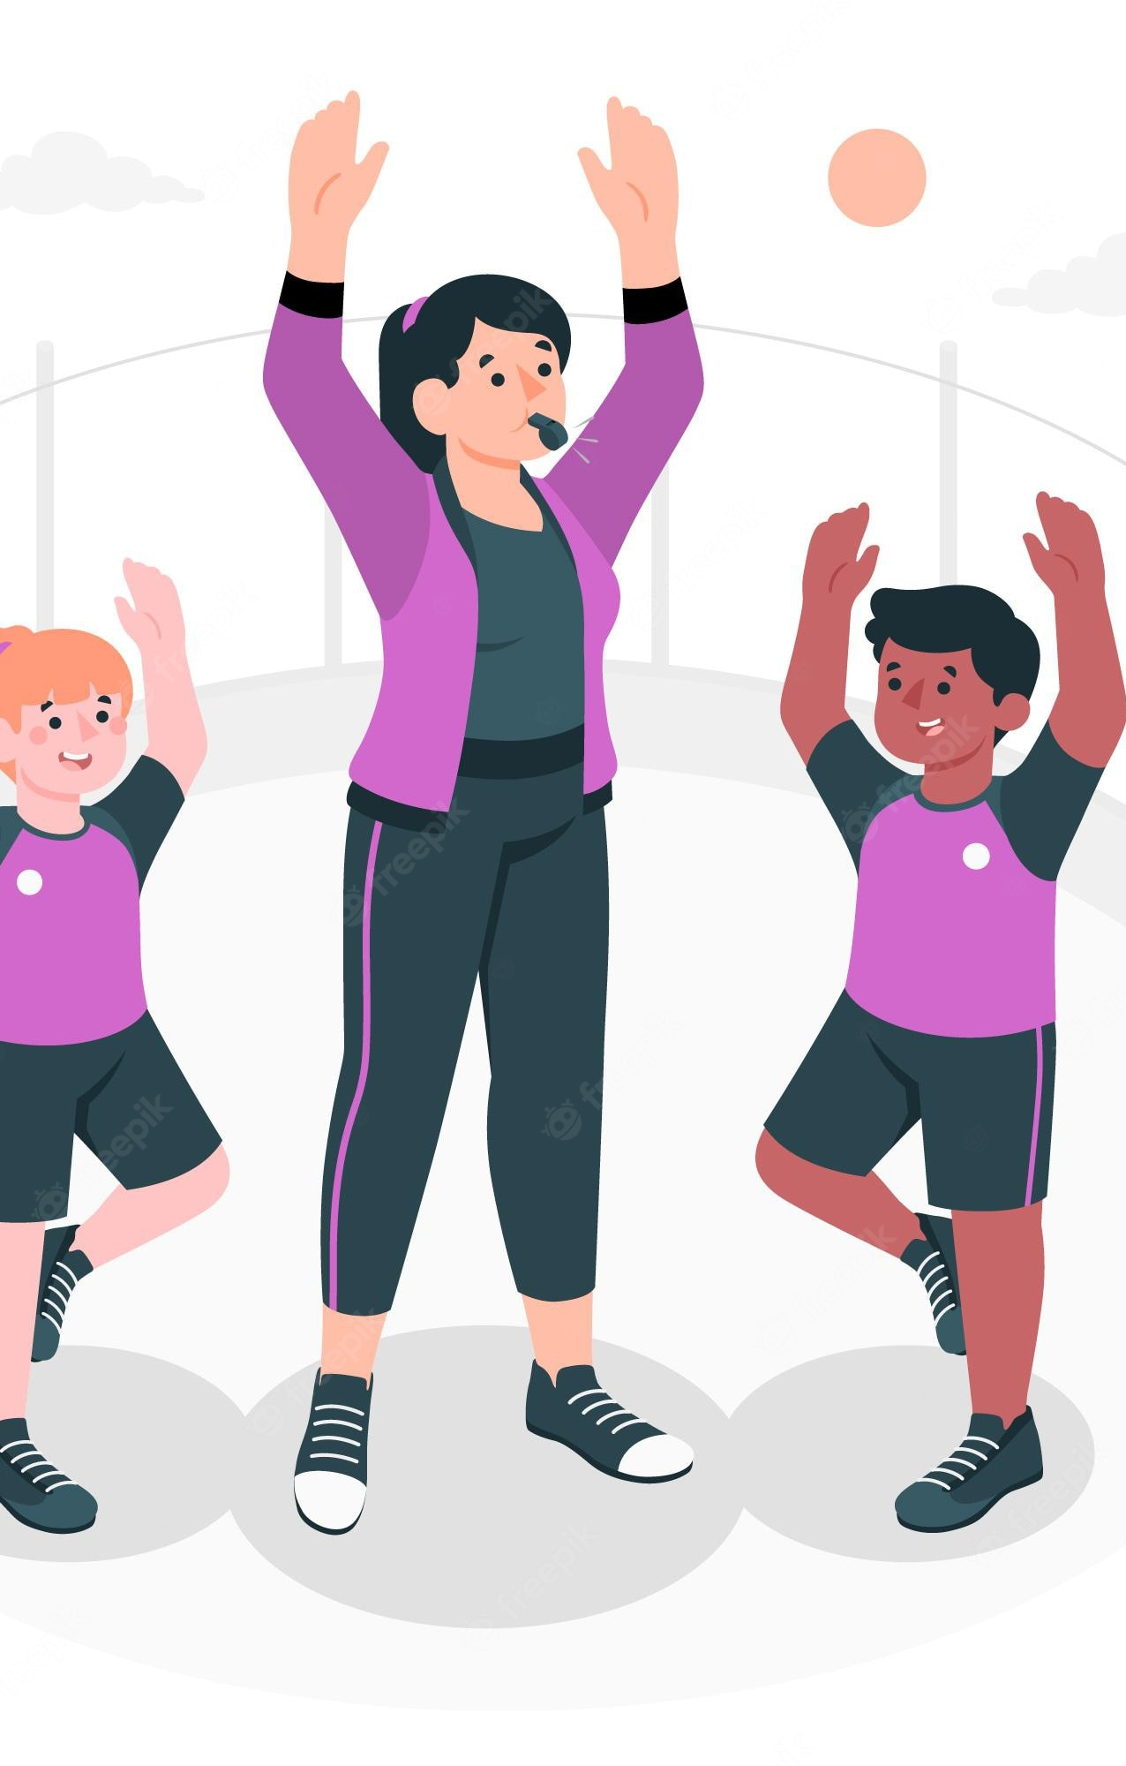
Categorias e Modalidades de ACDA
Pré-Mirim ( Estudantes com até 12 anos completos)
Mirim (Estudantes com até 14 anos completos)
Infantil (Estudantes com até 17 anos completos )

Slide 8
Número máximo de turmas de ACDA
6 classes: 2 turmas
7 a 12 classes: 4 turmas
13 a 20 classes: 6 turmas
Mais de 20 classes: 8 turmas

Slide 9
Passo a passo de novas turmas
A direção da unidade escolar deverá apresentar, por meio de abertura de expediente à Diretoria de Ensino, para fins da homologação de turmas de ACDA e/ou ACDA de Alto Rendimento.
Plano de trabalho: Articulado ao Currículo de Educação Física e à proposta pedagógica da escola, elaborado por professor(es) de Educação Física da unidade escolar e referendado pelo Conselho de Escola.
O PLANO DEVE CONTER:
I - Modalidade de dança, esporte, de luta ou de ginástica;
II - Categoria da turma, observando-se que a data de nascimento do aluno mais velho definirá a categoria da turma;
III – Sexo;
IV- Número de aulas semanais: No mínimo 2 (duas) e no máximo 3 (três) para ACDA e no mínimo 5 (cinco) e no máximo 6 (seis) para ACDA de Alto Rendimento;
V - Programação anual de trabalho especificando, justificativa, objetivos, conteúdos, atividades e a avaliação a serem desenvolvidos;
VI - Lista de estudantes candidatos à turma, contendo: nome completo, nº do RA, data de nascimento, Rg e o nº da turma de origem (código gerado pelo sistema de cadastro de alunos);
VII- Horário de desenvolvimento das aulas não coincidente com o turno e o horário das aulas regulares dos alunos envolvidos;

Slide 10
Após o parecer do conselho de escola,para abertura de novas turmas deve ser encaminhado à Diretoria de Ensino, com ofício solicitando apreciação e homologação e somente após a homologação, poderão ser atribuídas.
Novas turmas de ACDA e/ou ACDA de Alto rendimento Esportivo, poderão ser formadas e homologadas no decorrer do ano letivo, observada como limite a data correspondente ao último dia útil do mês de julho do ano em curso.
Os estudantes das turmas de ACDA e/ou ACDA de Alto rendimento Esportivo, não serão dispensados de frequentar as aulas regulares dos componentes curriculares de Arte e/ou Educação Física.

Slide 11
Acompanhamento da Diretoria de Ensino: Supervisor de Ensino de cada escola, Professor Coordenador e PEC de Educação Física.
Convocar o conselho de escola, no relatório anual, emitirá parecer, devidamente registrado em ata de reunião a ser realizada antes do final do ano.
A manutenção, ou não, de cada turma de ACDA/ACDA de Alto Rendimento Esportivo.
Manutenção das Aulas de cada turma de ACDA/ACDA de Alto Rendimento Esportivo, retificando o número de aulas das referidas turmas, com vistas ao processo de atribuição de classes e aulas do ano letivo seguinte.

Slide 12
Atribuição das aulas deverá obedecer a classificação anual dos docentes e seguir a ordem de prioridade relacionada abaixo:
Docente titular de cargo, para a constituição de jornada;
Ocupante de função atividade, na composição da carga horária de opção;
Docente contratado, para composição da carga horária equivalente à Jornada Inicial (19 aulas) de Trabalho Docente.
Não se aplica à constituição da Jornada Reduzida de Trabalho Docente.
A atribuição de aulas das turmas de ACDA, para composição da carga suplementar de trabalho do docente titular de cargo, observará o limite de, no máximo, 4 (quatro) turmas de ACDA ou 2 (duas) de Alto Rendimento Esportivo, incluindo as turmas já atribuídas na constituição de jornada.
O limite previsto aplica-se aos titulares de cargo, ocupante de função atividade e contratados.

Slide 13
As escolas, que integram o Programa Ensino Integral – PEI, poderão formar turmas de ACDA e/ou ACDA de Alto Rendimento Esportivo, e, as respectivas aulas deverão ser atribuídas em nível de Diretoria de Ensino, quando não houver docente – não designado ao programa, em nível de Unidade Escolar, para assumir as aulas, objeto de atribuição.
Os docentes que tenham aulas, em escola que integra o PEI, não atuarão em Regime de Dedicação Plena e Integral - RDPI e não farão jus ao recebimento da Gratificação de Dedicação Plena e Integral - GDPI.

Slide 14
Poderá haver recondução do Professor, para o ano letivo subsequente, quando sua atuação obtiver aprovação na avaliação de desempenho a ser realizada no último bimestre letivo de cada ano.
A decisão pela recondução, será registrada em ata e justificada pela comprovação do cumprimento das atribuições do docente.
As turmas de ACDA e/ou ACDA de Alto Rendimento Esportivo, que, ao final do ano letivo, estiverem funcionando com regularidade, e, sejam mantidas para o ano subsequente, cujos docentes não tenham sido reconduzidos, deverão ser oferecidas no processo anual de atribuição de classes e aulas aos docentes devidamente classificados.
Independente da avaliação de desempenho, a perda da carga horária poderá ocorrer a qualquer momento, especialmente nos casos de descumprimento legal, com a garantia de defesa prévia, ou a critério da administração, em razão da conveniência do serviço, para atender à necessidade pedagógica da escola

Slide 15
Dúvidas das ACDA
Os professores categoria O, poderá pegar aulas livres e montar projeto dentro de sua Unidade Escolar?
R:SIM. Porém precisa ter 19 aulas atribuídas ou completar as 19 com as turmas de ACDA.
Quem trabalha na PEI, poderá ter turmas de ACDA?
R: SIM, lembrando que será fora do horário de aula no contraturno e com outro contrato aberto – Categoria O.
Se a minha Unidade Escolar não possui turmas de ACDA, eu posso participar do JEESP( Jogos Escolares do Estado de SP)?
R: Sim.

Slide 16
Fernando CRUZ Ramos Pec – Educação Física

